Slide 1
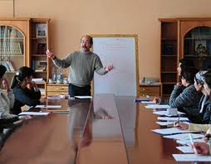
Навчальна робота викладача у ВНЗ

Slide 2
План
1. Навчально-методичний комплекс
2. Організація праці викладача
3. Участь викладача у контролі знань студентів
4. Участь викладача у навчальній роботі
5. Тести та їх характеристика

Slide 3
Навчально-методичний комплекс
Типові і робочі плани
Типові і робочі навчальні програми за всіма нормативними і вибірковими дисциплінами
План наскрізної підготовки майбутніх фахівців
Календарні графіки позааудиторної роботи студентів
Програми навчальної і виробничої практики
Підручники і навчальні посібники

Slide 4
Навчально-методичний комплекс
Методичні матеріали і завдання до семінарських, практичних, лабораторних занять
Індивідуальні семестрові завдання для самостійної роботи студентів
Методичні матеріали з виконання курсових і кваліфікаційних/дипломних робіт
Методичні матеріали з проведення державних іспитів і захисту кваліфікаційних/дипломних робіт

Slide 5
Навчальний графік
Н.г.- це інформаційно-розпорядчий документ, який визначає порядок і терміни проведення всіх видів навчальних занять у відповідності до навчального плану
Н.г. формує декан на основі навчального плану і закріплення дисциплін за кафедрами

Slide 6
Навчальний графік

Slide 7
Робоча навчальна програма дисципліни
Р.н.п.д.- включає виклад конкретного змісту дисципліни, послідовність її вивчення, організаційні форми і способи поточного і підсумкового контролю, літературні джерела і технічні засоби навчання

Slide 8
Робоча програма з дисципліни. Таблиця
Усього годин | Лекції | Семінари | СРС та індивідуальна Робота студентів | Залік/Екзамен

Slide 9
Організація праці викладача ВНЗ. Нормативні основи
Положення про організацію навчального процесу у вищих навчальних закладах ”, затвердженого МОНУ (№ 161 від 2 червня 1993)
Закон України “Про вищу освіту”. Ст.49

Slide 10
Організація праці викладача
Максимальне навчальне навантаження не може перевищувати 900 годин/рік
Середньотижневе навантаження
30 год./тиждень
Всього, загальна кількість годин на навчальний рік 1548 годин (перша і друга половина дня )

Slide 11
Організація праці викладача
Види навчальних занять, що входять до обов'язкового обсягу навчального навантаження викладача відповідно його посаді, встановлює кафедра.
Планування робочого часу викладачів відбивається в індивідуальному робочу плані

Slide 12
Графік робочого часу викладача
Визначається розкладом аудиторних навчальних занять і консультацій (лекції, семінари, практичні, лабораторні, консультації),
Розкладом контрольних заходів (залік/екзамен)

Slide 13
Участь викладача у контролі знань студентів
Попередній контроль(тести, бесіди, контрольні завдання)
Поточний контроль (опитування студентів за навчальним матеріалом)
Проміжний контроль (атестація, модульна контрольна робота)
Підсумковий контроль (залік,екзамен, захист дипломної роботи)
Позатерміновий (контрольні зрізи знань, через певний час після екзаменів)

Slide 14
Участь викладача у навчальній роботі
Лекція – основні форма проведення навчальних занять у ВНЗ, яка призначена для засвоєння теоретичного матеріалу студентами

Slide 15
Участь викладача у навчальній роботі
Практичні заняття – форма навчального заняття, на якому викладач організує детальне закріплення студентами окремих теоретичних положень навчальної дисципліни, в результаті чого формуються уміння і навички практичного застосування знань теоретичного матеріалу

Slide 16
Участь викладача у навчальній роботі
Семінарське заняття – форма навчального заняття, на якому викладач організовує дискусію за відповідною темою.

Slide 17
Участь викладача у навчальній роботі
План проведення семінарського заняття
Вступне слово викладача
Вступне слово ведучого студента
Виступ з питання
Питання до доповідача
Відгук і оцінка арбітра по доповідачу
Висновок ведучого і перехід до наступного питання
Заключне слово
Відгук і оцінка арбітра по ведучому
Заключне слово викладача

Slide 18
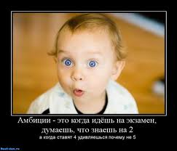
Студент про себе

Slide 19
Участь викладача у навчальній роботі
Організація складання екзаменів і заліків
Семестровий екзамен- форма підсумкового контролю засвоєння теоретичного і практичного матеріалу з навчальної дисципліни
Семестровий залік –форма підсумкового контролю (оцінки на практичних, семінарських заняттях,оцінки за С.Р.С., оцінки за індивідуальні роботи студентів)

Slide 20
Екзамен/Іспит

Slide 21
Участь викладача у навчальній роботі
Екзамен/Іспит
Екзамен проводиться за розкладом, який доводиться викладачам і студентам не пізніше, ніж за 1 місяць до початку сесії.
Питання до екзамену складаються в кількості не менше, ніж 50-70 на групу.
Кількість екзаменаційних білетів - 30 на групу
Зміст питань повинен відбивати три рівні сформованості знань: репродуктивний, дійовий, творчий

Slide 22
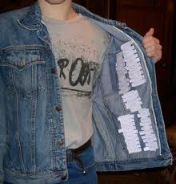
Екзамен

Slide 23
Участь викладача у навчальній роботі
Критерії оцінювання знань студентів на екзаменах
Відмінно – основні питання розкриті на високому теоретичному і практичному рівнях, студент без ускладнень орієнтується в матеріалі, повністю відповідає на додаткові запитання, вільне володіє лекційним, практичним матеріалом, термінологією, ознайомлений з додатковим матеріалом

Slide 24
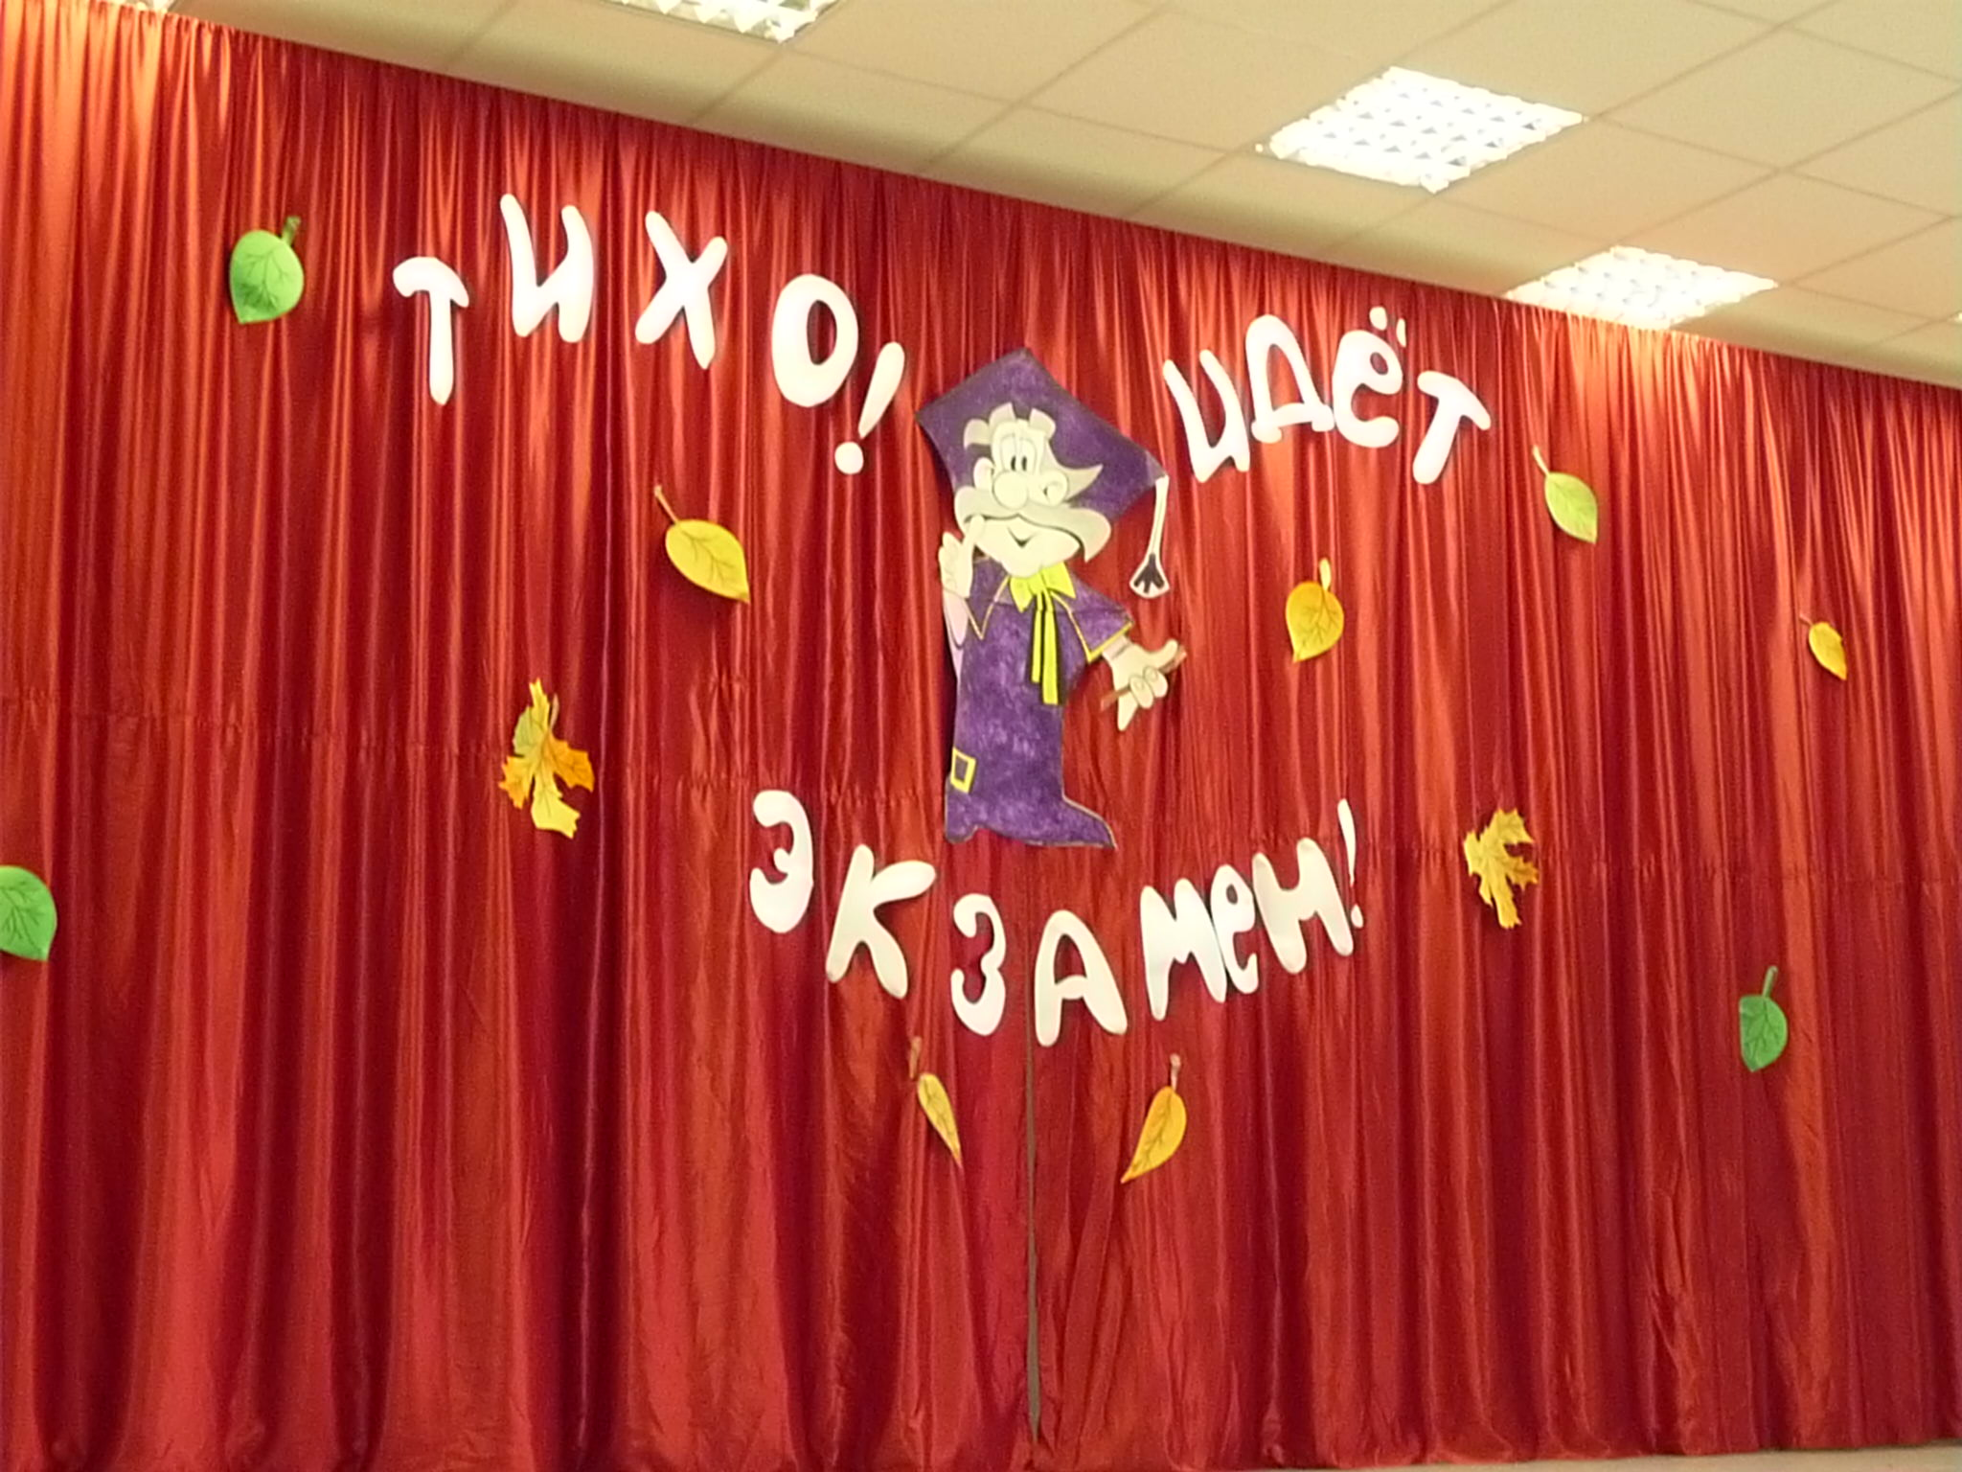
Відмінно

Slide 25
Участь викладача у навчальній роботі
Добре – розкриті основні теоретичні і практичні питання, але на додаткові питання студент повністю не відповідає. Ознайомлення з додатковими джерелами не систематизовано

Slide 26
Добре

Slide 27
Участь викладача у навчальній роботі
Задовільно- студент володіє тільки загальним понятійним апаратом, в цілому орієнтується у дисципліні, але при розкритті основних питань допускає суттєві помилки

Slide 28
Задовільно

Slide 29
Участь викладача у навчальній роботі
Незадовільно – студент робить принципові помилки у відповідях, утрудняється дати обґрунтовані відповіді на всі основні питання, не володіє понятійним апаратом

Slide 30
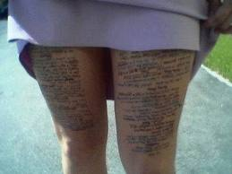
Незадовільно

Slide 31
Участь викладача у навчальній роботі
Тести. Тестовий контроль знань (ТКЗ)
Функції ТКЗ
Функція діагностики. Ціль: реальний рівень знань студентів
Функція навчальна. Ціль: оволодіння змістом дисципліни
Функція організаційна. Ціль: внесення змін в навчальний процес
Функція виховна. Ціль: удосконалення знань студентів, розвиток психічних процесів студентів

Slide 32
Тестовий контроль знань (ТКЗ)

Slide 33
Участь викладача у навчальній роботі
Процедура складання тестів
1 етап. Визначити мету тестування. Що потрібне оцінити: Знання? Уміння? Якого рівня? Розробити шкалу оцінювання
2 етап Визначається кількість завдань. Встановлюється рівень складності
3 етап. Складання і підбір завдань. Кількість завдань повинно відповідати цілям та охопленню теоретичного і практичного матеріалу

Slide 34
Участь викладача у навчальній роботі
Тести та їх характеристика (0-7 )
Тест на впізнання (або “програмований контроль знань”). Вибір із декількох альтернативних варіантів правильного. Основна перевага – швидкість тестування і простота оцінки. Недолік – відповіді навчання

Slide 35
Тест на впізнання

Slide 36
Участь викладача у навчальній роботі
Тест на достовірність
Тест передбачає відповіді по типу “так” або “ні”, “правильно/неправильно”. Перевага : простота, а недолік – неможливість перевірити глибину знань

Slide 37
Тест на достовірність

Slide 38
Участь викладача у навчальній роботі
Тест на доповнення (“економічний диктан”). Треба доповнити суттєве слово у реченні. Вимога до складання такого тесту: доповнення повинно бути одне; доповнкння краще приводитити в кінці речення; питання формулювати чітко, без двозначного тлумачення
Наприклад: продуктом праці управлінського працівника є..

Slide 39
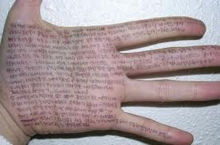
Тест на доповнення

Slide 40
Участь викладача у навчальній роботі
Тест на відповідність. Вимога: зіставити одне з одним визначені позиції, поняття.
Наприклад: встановити відповідність між школами управлінської думки і хронологією їх діяльності.

Slide 41
Тест на відповідність

Slide 42
Участь викладача у навчальній роботі
Тест на послідовність дій. Встановити правильну послідовність, алгоритм, процедуру. Тест рекомендується при контролі засвоєння методики, процедур. Тест дає можливість перевірити й оцінити знання, уміння і навички. Недолік: небезпека запам'ятовувати початковий варіант дій як правильного, так і неправильного

Slide 43
Тест на послідовність дій

Slide 44
Участь викладача у навчальній роботі
Тест у формі ситуаційного завдання. Відповідь студента передбачається творчою

Slide 45
Тест у формі ситуаційного завдання

Slide 46
Участь викладача у навчальній роботі
Організація процесу ТКЗ та вимоги до нього:
Тестовий контроль залишкових знань повинен проводитися разом в академічній групі
Студент одержує картки-завдання і картки-відповіді
Час тестування 1-1,5 хв. На кожне запитання
Кількість варіантів тестових карток повинна бути у 1,5 більшою, ніж кількість студентів в аудиторії
Перевірка результатів за “ключем”

Slide 47
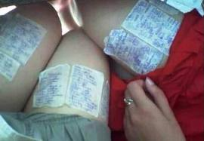
Організація процесу ТКЗ та вимоги до нього

Slide 48
Викладач і навчальна робота

